Slide 1
真空槽
ミッションモジュール
(約900x900x900mm)
安定化レーザー光源モジュール
(550 x 300 mm)
干渉計モジュール
(800 x 300 mm)
ヨウ素セル
試験マス
モジュール
試験マス
モジュール
光変調器
入出射
光学系
復調器
カプラ
光ファイバ
光検出器
信号発生器
制御
回路
光検出器
制御回路
レーザー光源
非線形結晶
重力波
観測信号
スラスタ
航空機 (パラボリックフライト)

Slide 2
航空機無重力実験の概要
無重力状態
(約20秒)
1フライトあたり
10回程度実験を繰り返す
航空機

Slide 3
平成27年度
平成28年度
平成29年度
平成30年度
平成31年度
全体の計画遂行
中村・田中 (京都大)
重力波源の理論的研究、およびDECIGOのミッション検討
無重力実験データ
の重力波探査解析
神田 (大阪市大・連携)
航空機実験・相乗りミッション
安東 (東京大)
相乗りミッションの可能性・システム検討
相乗りミッションの準備 (オプション, 別経費)
玄蕃 (三菱重工)
全体設計・根幹要素技術開発
環境試験と無重力実験の実施
干渉計・試験マス
振り子懸架された
BBMの開発
BBMの真空槽内
での性能評価
EMの製作と
各種環境試験
阿久津 (国立天文台)
第1次航空機実
験の準備と実施
安定化レーザー光源
BBM2の開発と
絶対安定度評価
EMの製作と
各種環境試験
第2次航空機実
験の準備と実施
武者 (電気通信大)
組み込み
ドラッグフリー・スラスタ
2次元実験 (JAXA経費による)
航空機実験装置の開発および、
制御システムシミュレーション検討
組み込み
佐藤 (法制大)

Slide 4
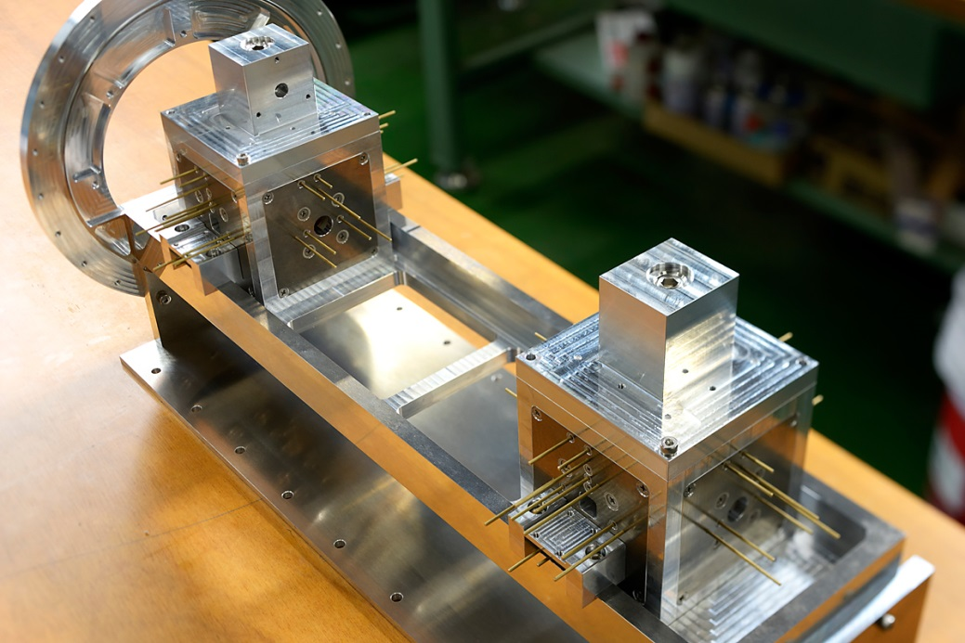
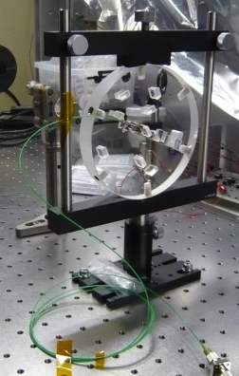

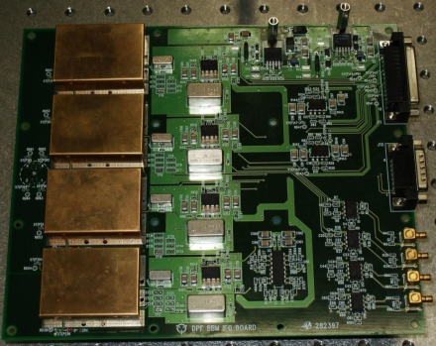
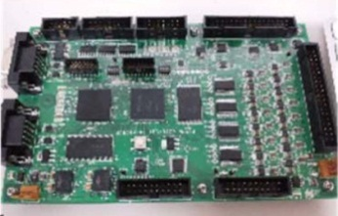
入出射光学系
開発中の干渉計モジュール各構成要素
シリケートボンディ
ングにより一体化
試験マスモジュール
試験マス、静電センサ・アクチュエータ、ローンチロック
干渉計基線長
約30cm
4分割RF
フォトディテクタ
SpW信号処理・
制御ボード
4分割PD + 復調回路
干渉計基線長・角度の変動を取得
SpW FPGA +
16bit AD/DA
干渉計の制御

Slide 5
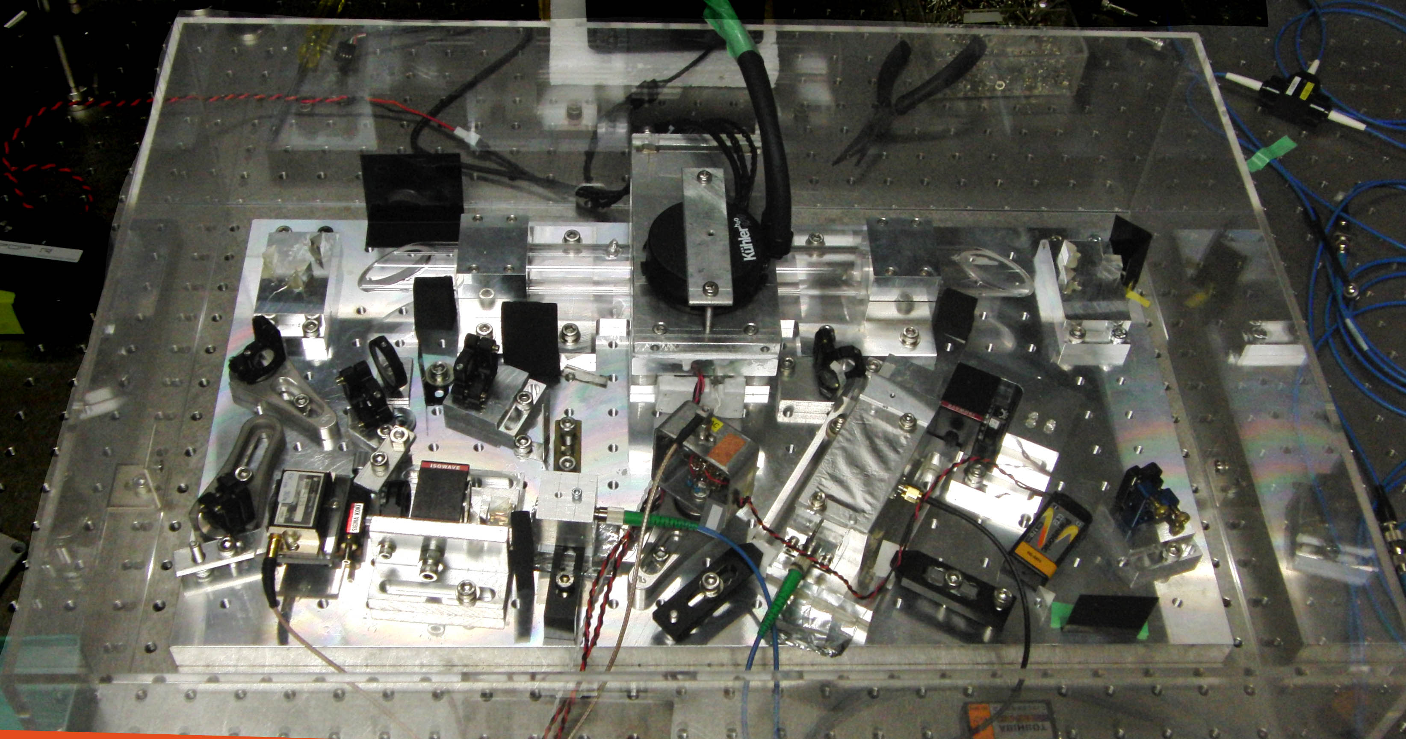
安定化レーザー光源モジュールのBBM
550mm

Slide 6
ドラッグフリー2次元実験機

